Slide 1
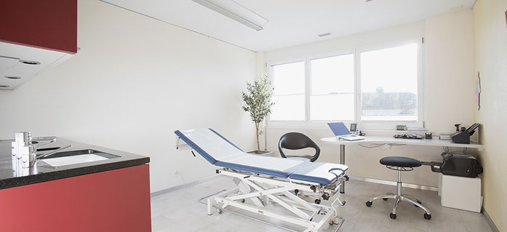
Task 1 – Doktor / Sucht
David Gaupp, Miletic Marko, Selvasingham Sugeelan, Velkov Viktor, Janahan Sellathurai, Alain Nippel

Slide 2
Inhalt
Ausgangslage
Recherche
Ergebnis (Prototypen):
Storyboard
UI design
Zusammenfassung
Diskussion

Slide 3
Ausgangslage

Slide 4
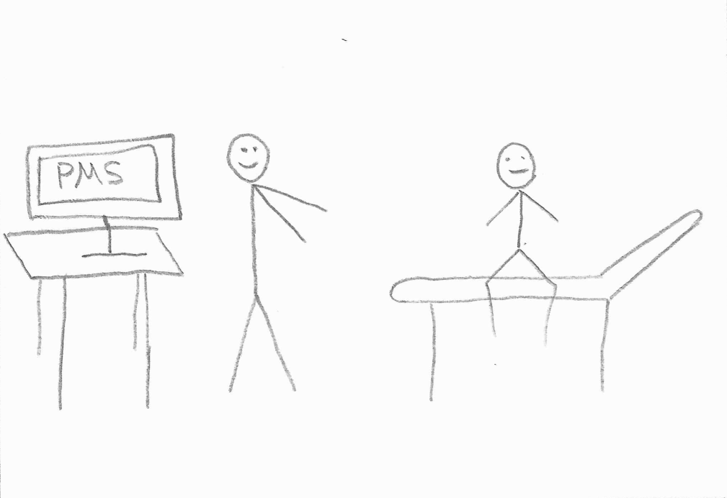
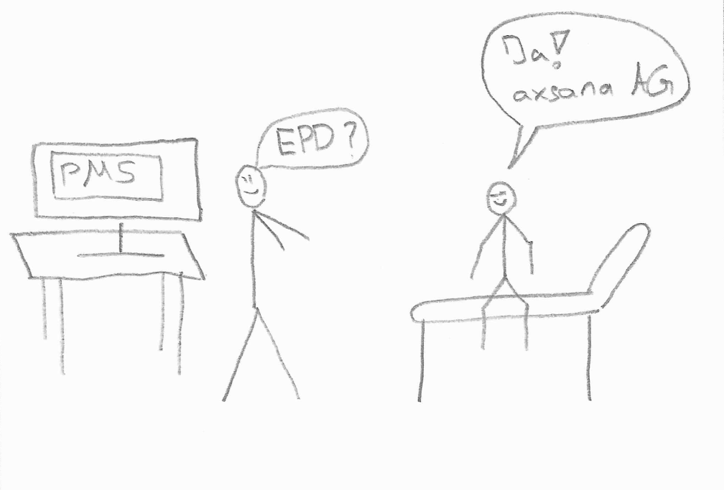
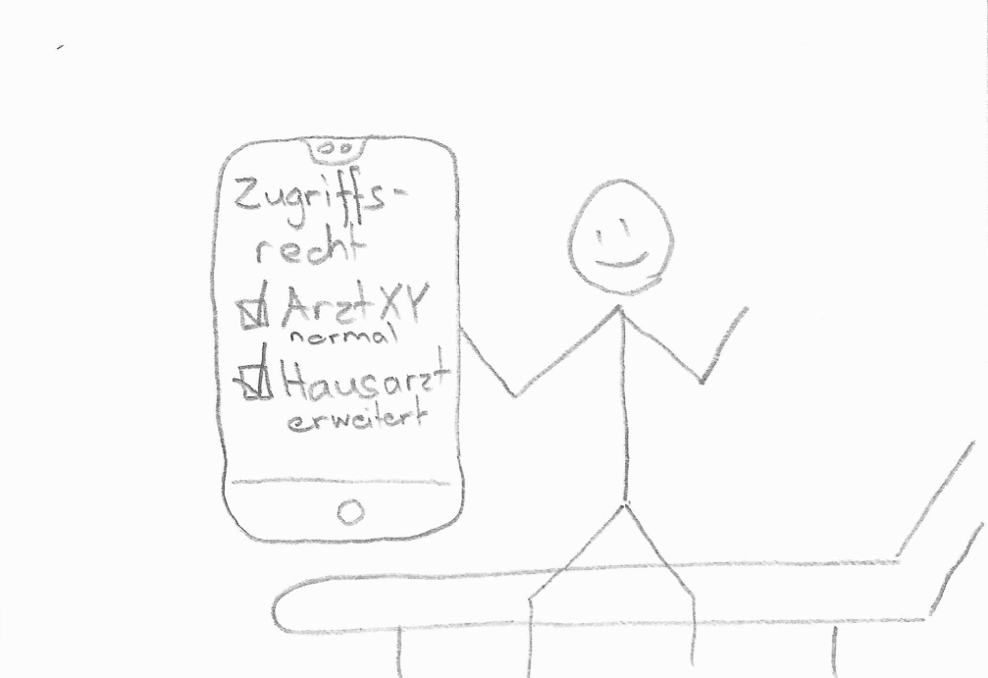
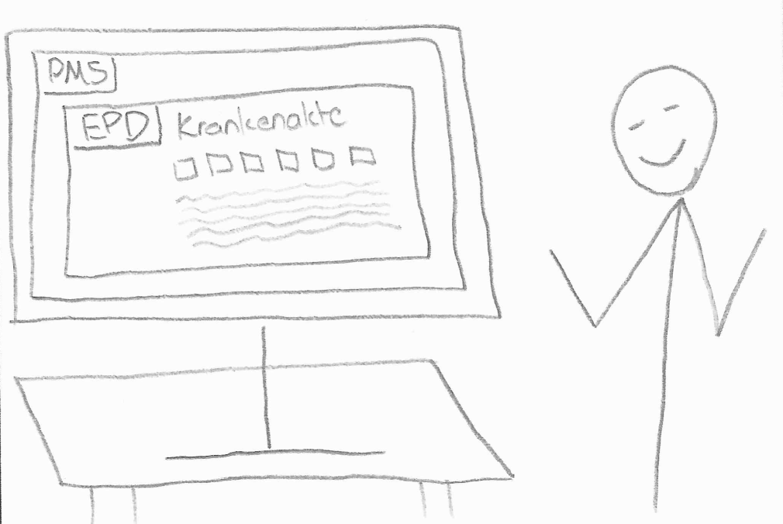
Storyboard 1 – Anbindung eines EPDs
1
2
3
4
…

Slide 5
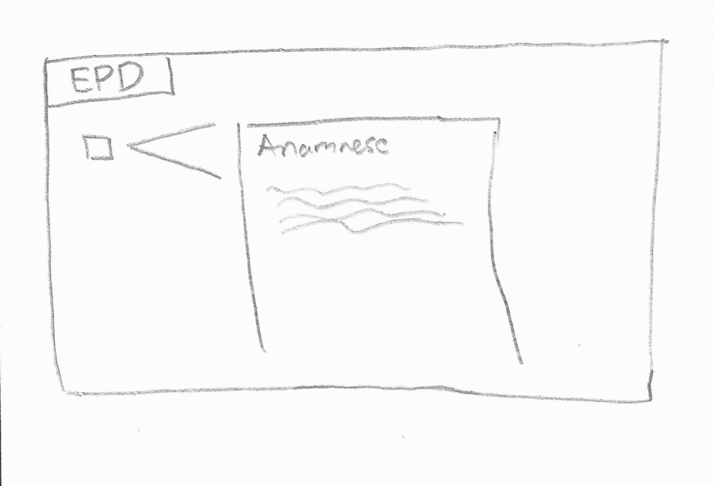
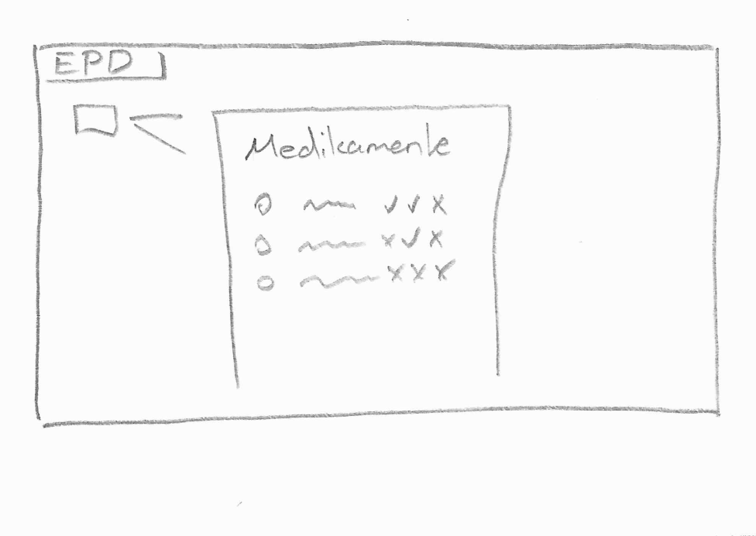
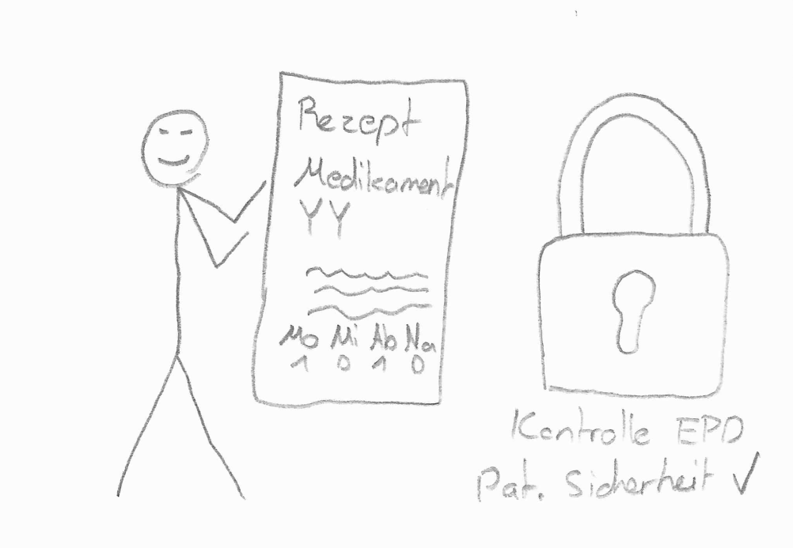
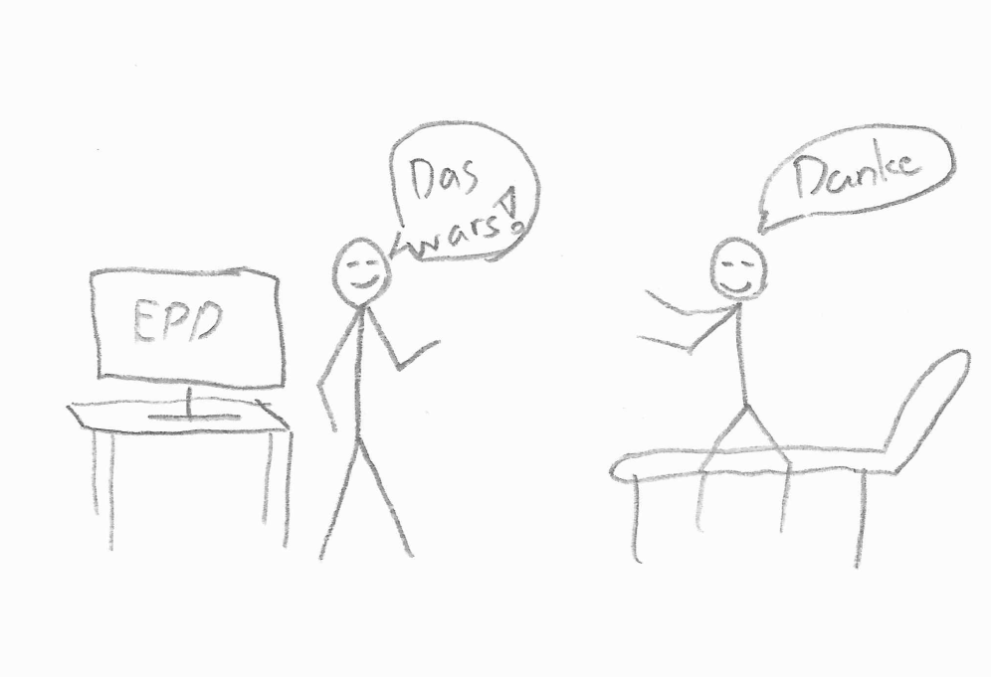
Storyboard 1 – Anbindung eines EPDs
5
6
7
8

Slide 6
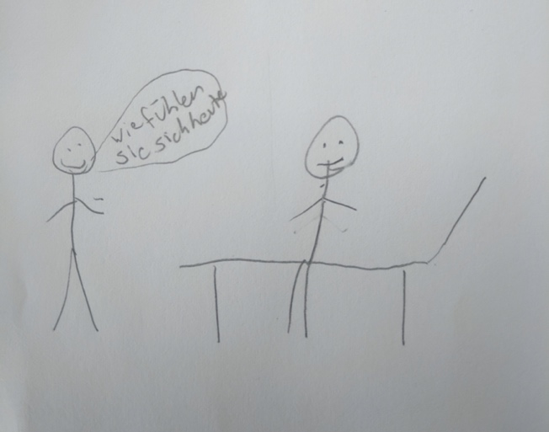
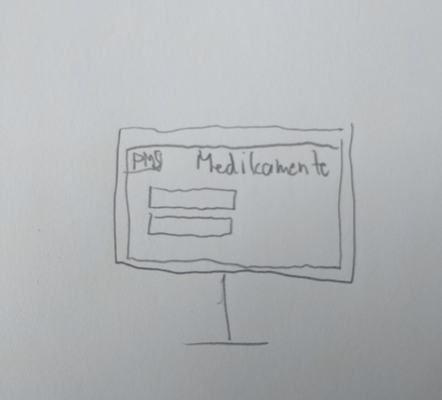
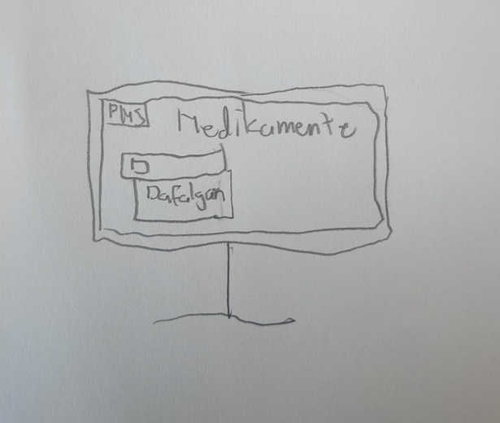
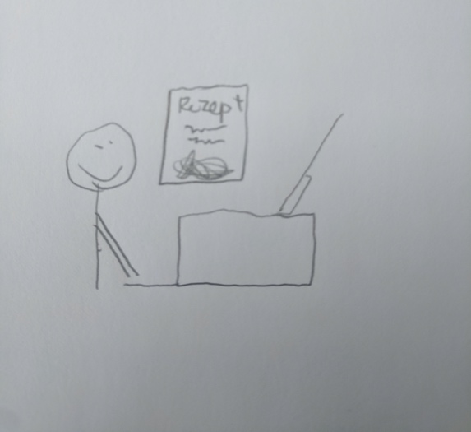
Storyboard 2 – Anbindung HospINDEX ans PMS
1
2
3
4

Slide 7
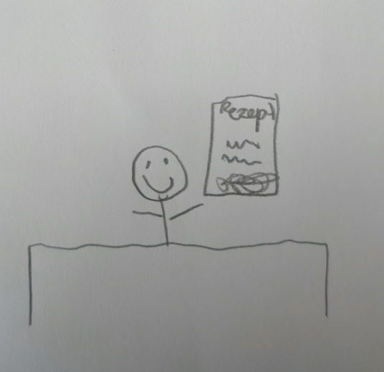
Storyboard 2 – Anbindung HospINDEX ans PMS
1

Slide 8
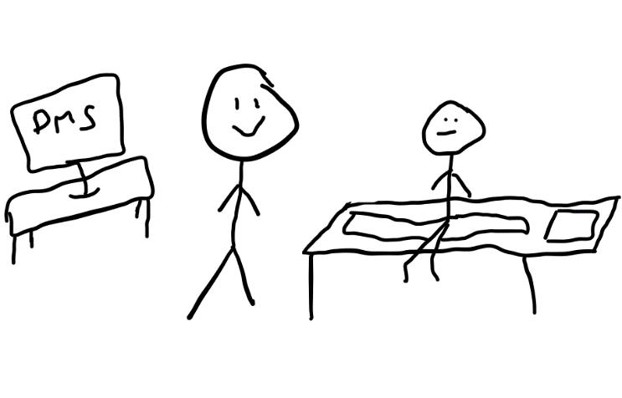
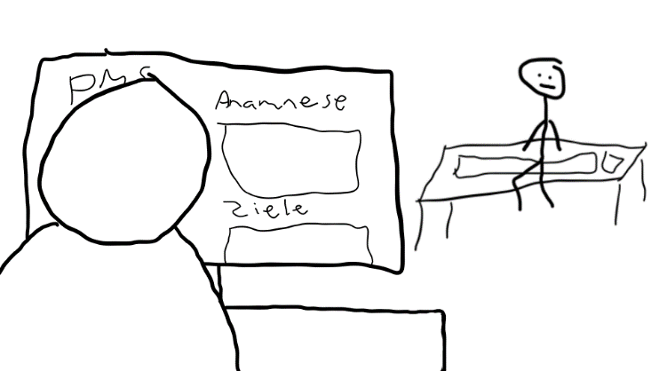
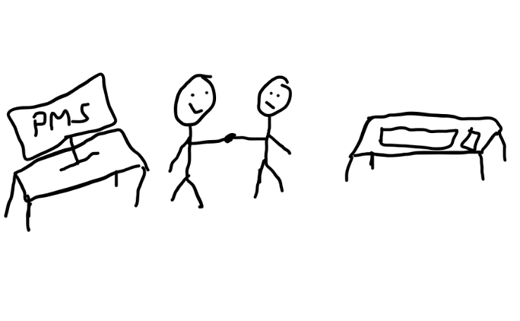
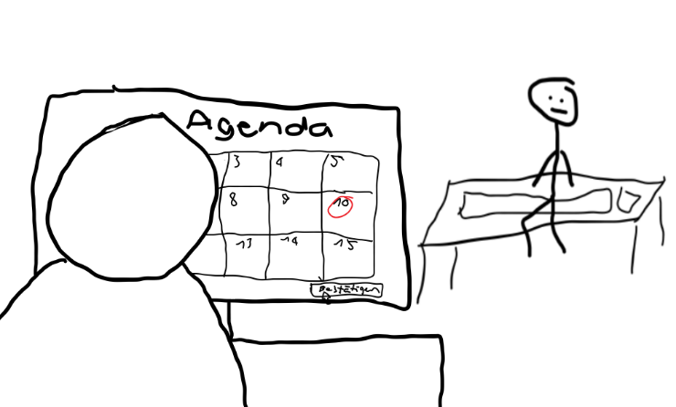
Storyboard 3 – Strukturierter Termin
1
2
3
4

Slide 9
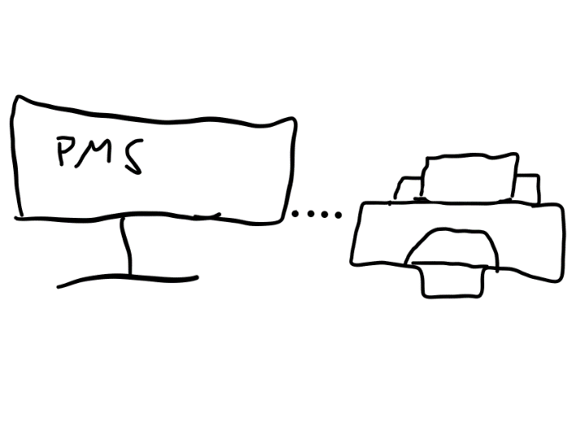
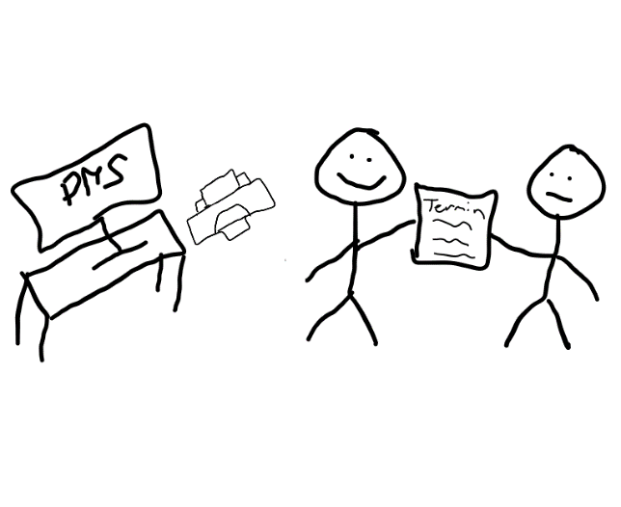
Storyboard 3 – Strukturierter Termin
1
2

Slide 10
Literaturrecherche

Slide 11


